Slide 1
Audit Carrefour
Magasin: Lafayette
24/09/2018
Dr Hend KAMOUN

Slide 2
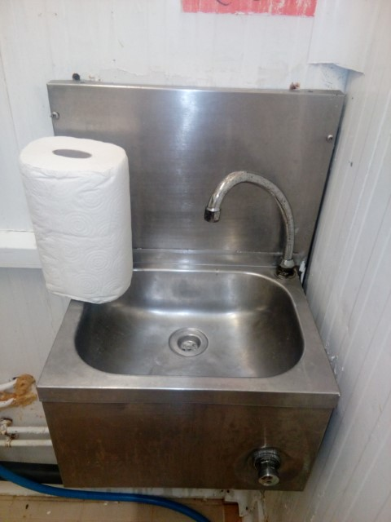
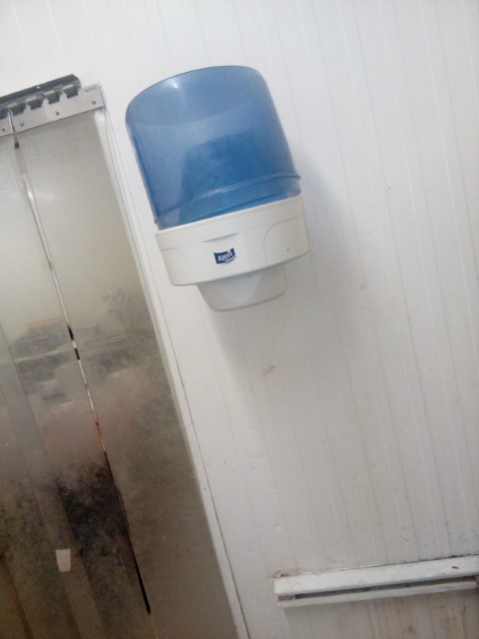
Boucherie LS: déplacer le distributeur de papier au dessus du lave main

Slide 3
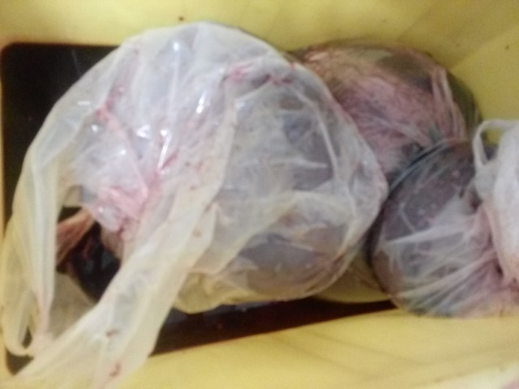
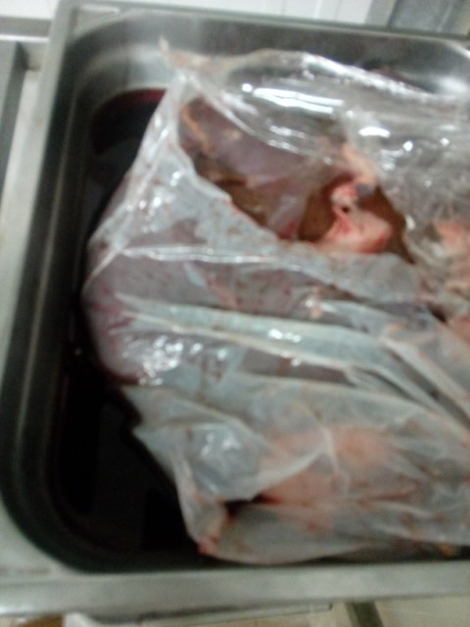
Boucherie LS: entreposage des abats sans égouttoir

Slide 4
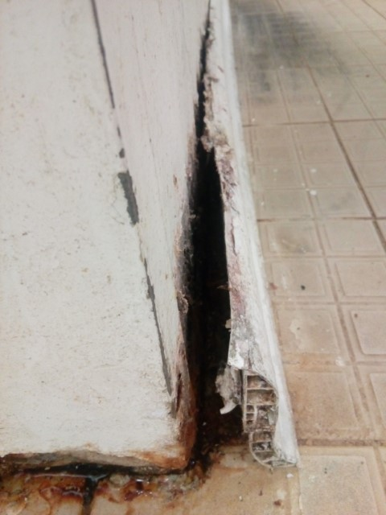
Boucherie LS: plinthe décollée au niveau du labo

Slide 5
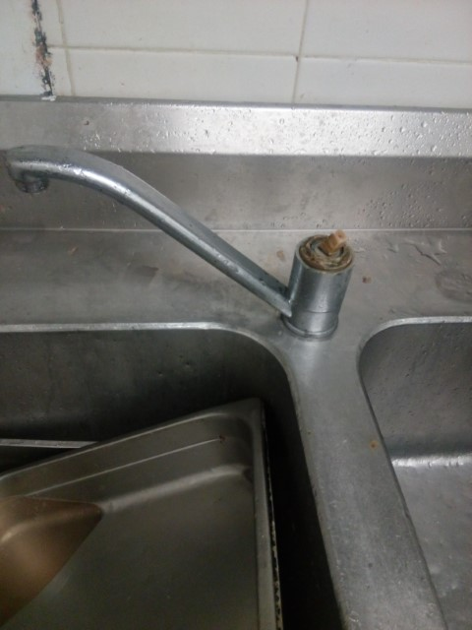
Boucherie LS: robinet de la plonge cassée et non fonctionelle

Slide 6
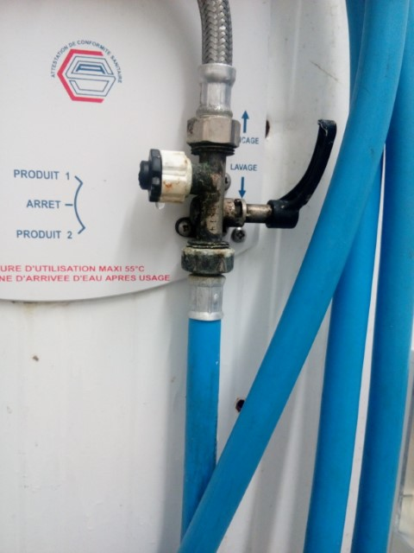
Boucherie LS: la centrale de nettoyage fonctionne ans produits de Nettoyage desinfection vu l’absence de conduite

Slide 7
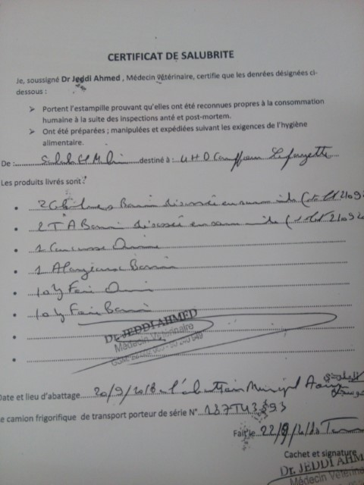
Boucherie LS: Acceptation de deux carcasses ovines le 22/09/18 alors que le certificat de salubrité comprend une seule carcasse

Slide 8
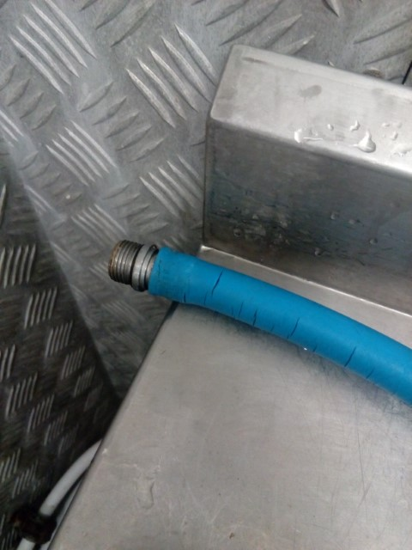
Boul/pat: manque de pistolet pour la centrale de nettoyage

Slide 9
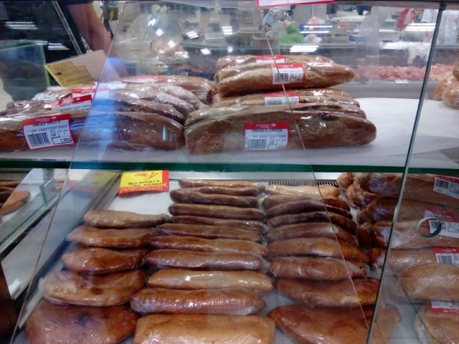
traiteur: manque de vitre pour le présentoir réfrigéré

Slide 10
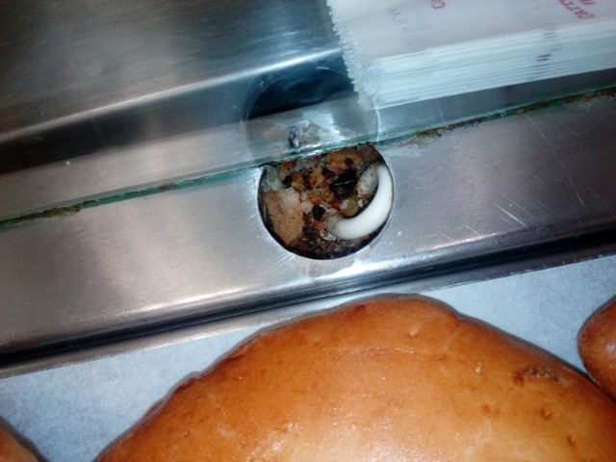
traiteur: cumul de restes alimentaires au niveau des deux trous de la vitrine réfrigérée

Slide 11
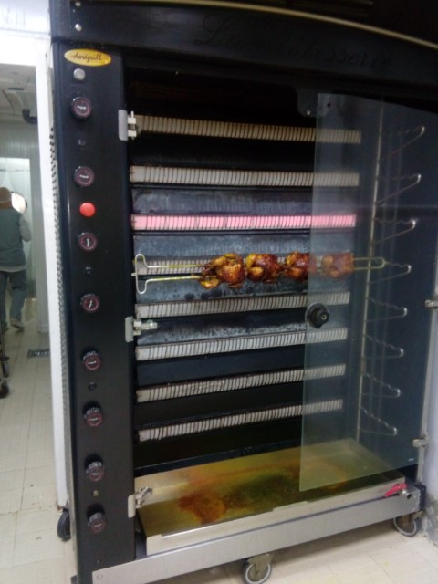
traiteur: manque de porte pour la rotissoire

Slide 12
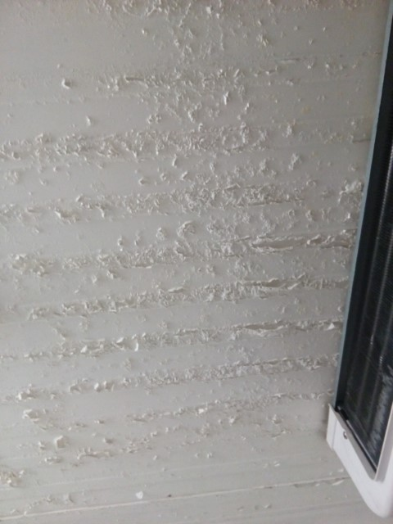
traiteur: peinture écaillée au niveau plafond de la ch froide positive

Slide 13
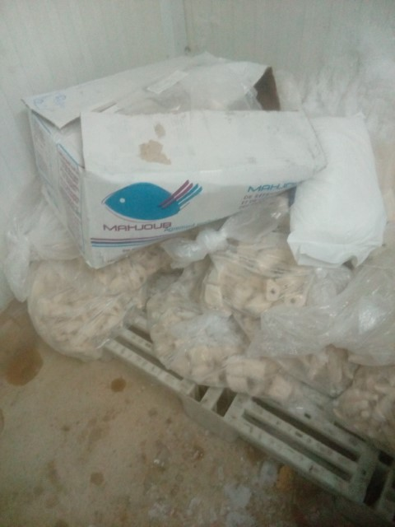
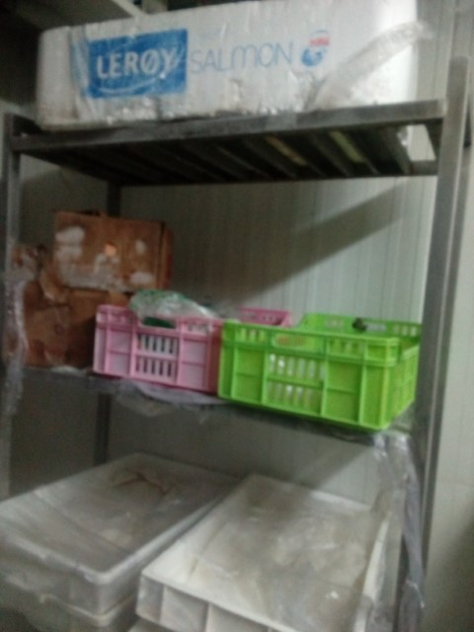
Poissonnerie: stockage anarchique et non organisé des produits de mer surgelés et saumons risque de contamination des autres produits (traiteur, et boulangerie)

Slide 14
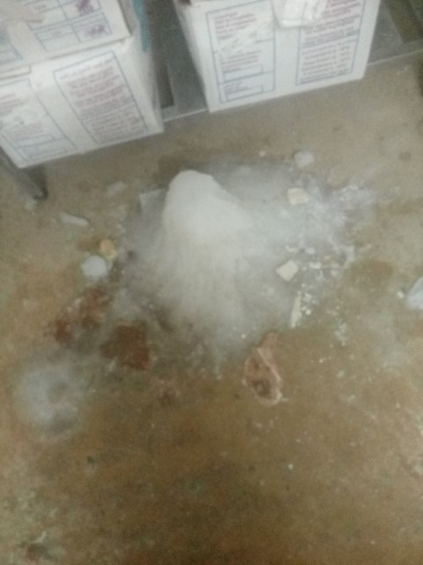
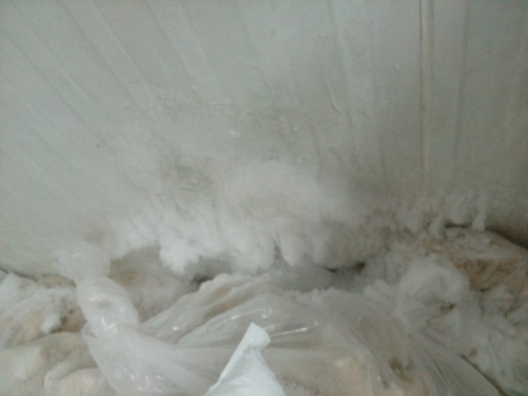
Chambre froide négative: depot de givre au niveau du sol

Slide 15
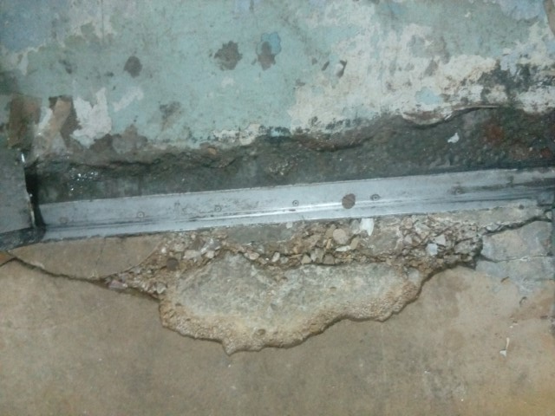
Chambre froide négative: plinthe cassée et ébréchée

Slide 16
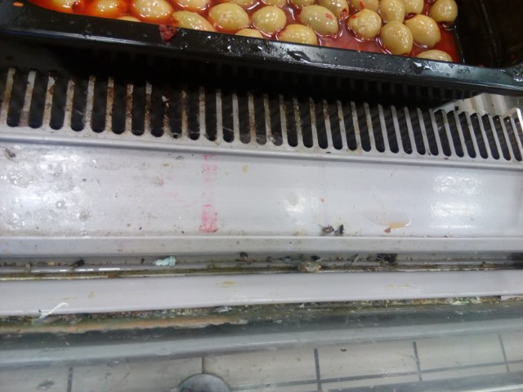
Olives épices: le meuble d’exposition est souillé avec présence de cadavres de mouches

Slide 17
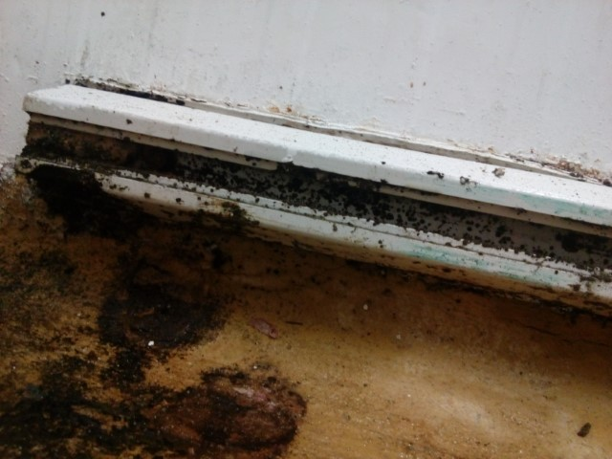
Épices olives: présence de traces de moisissures sur la plinthe de la chambre froide

Slide 18
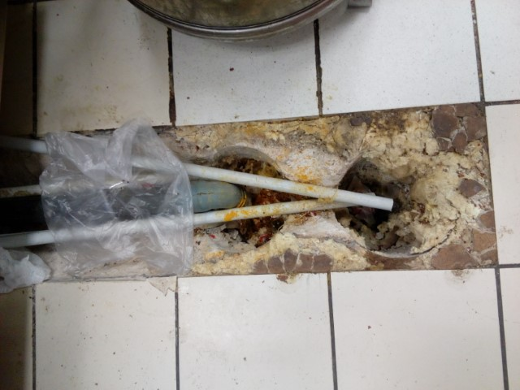
Fromage/charcuterie: les trous ne sont pas protégées suite aux travaux de remodeling

Slide 19
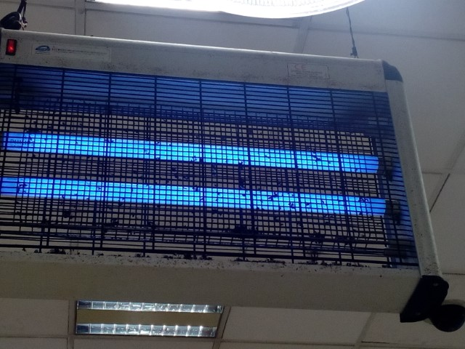
Fromage/ volaillerie trad: les DEIV sont remplis de cadavres d’insectes

Slide 20
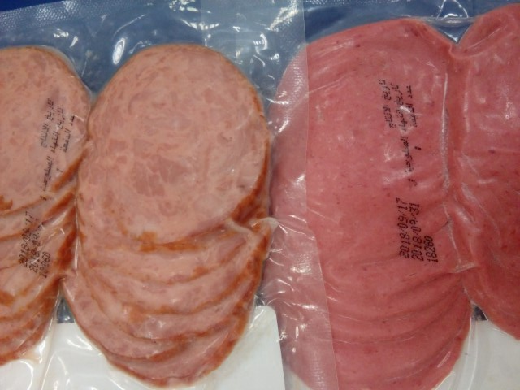
PLS: étiquetage non conforme : charcuterie tranchée et sous vide chahia portant une DLC 31/09/18 pour lot 18260 : jambon de boeuf, saucisson de dinde à l’ail et salami de bœuf

Slide 21
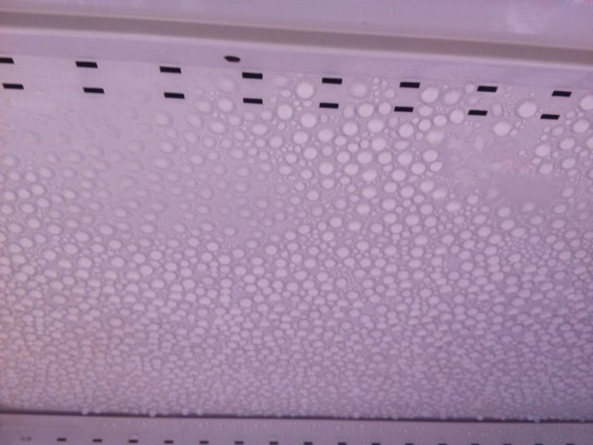
PLS: présence de goutelettes d’eau au niveau du linéaire

Slide 22
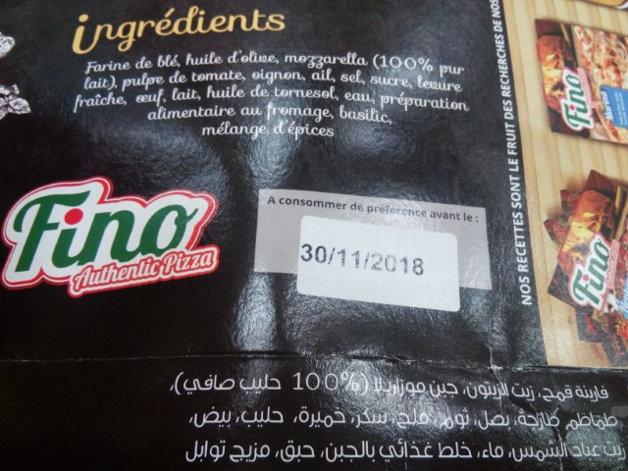
PLS: étiquetage non conforme pizza surgelée FINO : manque de DF et numéro de lot et en plus la DLC est mentionné sur une étiquette adhésive.

Slide 23
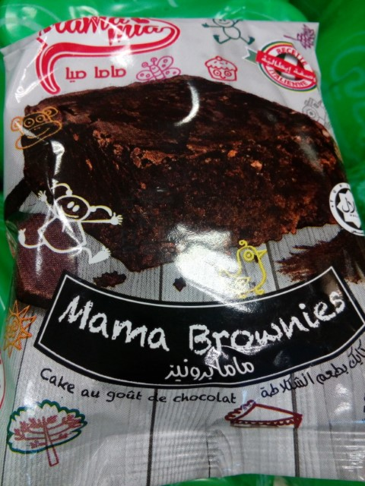
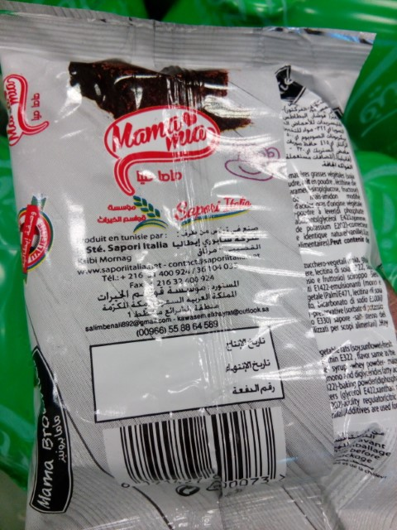
PLS: étiquetage non conforme :brownies mama mia lot 113/215 et 113/220 : DF, DLC et lot invisible vu que l’impression est faite en noir sur la partie marron de l’emballage et non pas à l’endroit blanc dédié pour ca.

